Slide 1
Linux程序设计教程
第3章
Linux程序设计初步

Slide 2
第3章 Linux程序设计初步
3.1 程序及进程的存储结构
3.2 变量的类型修饰符
3.3 命令行参数及获取
3.4 环境变量
3.5 时间管理
3.6 错误代码
3.7标准I/O与文件I/O
3.8案例3：设置环境变量

Slide 3
3.1 程序及进程的存储结构
Linux进程结构
  可执行文件执行时，将演变成至少一个进程。
  每个进程都有自己独立的处理环境和系统资源。
  进程结构
    代码区
    初始化数据区
    未初始化数据区
    堆
    栈

Slide 4
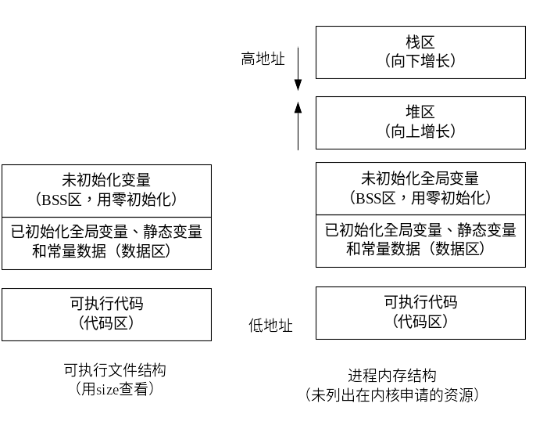
3.1 程序及进程的存储结构
Linux进程结构

Slide 5
3.1 程序及进程的存储结构
Linux进程结构
  代码区text——加载可执行文件代码段
  数据区data——加载可执行文件数据段
  未初始化数据区bss——加载可执行文件BSS段
  堆——用于动态内存分配，程序员进行分配和释放
  栈——存放函数的参数值、返回值、局部变量等，系统自动分配释放。
  数据段、BSS段的变量生存周期为整个进程运行过程。
  局部变量生存周期为函数内部，即申请到释放该段栈空间

Slide 6
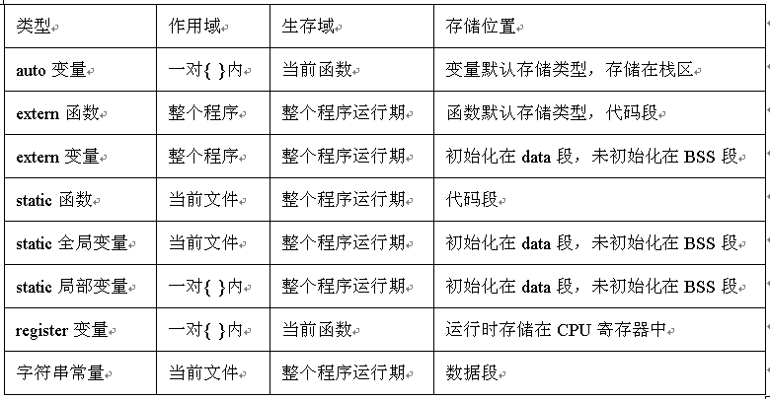
3.2 变量的类型修饰符

Slide 7
3.2 变量的类型修饰符
    int a=0;
    char *p0;
    int main(void )
    {
    int b;
    char s[]="abc";
    char * p1,*p2;
    char *p3="123456";
    static int c=0;
    p1=(char *)malloc(10);
    p2=(char *)malloc(20);
    free(p1);
    free(p2);
    p1=NULL;
    p2=NULL;
    }
考虑：
（1）变量所占内存字节数
（2）变量存储位置

Slide 8
3.3 命令行参数及获取
命令行参数概念
  在命令行输入的信息由空格或tab隔开。
  由于程序都从main函数开始执行，所以命令行输入的信息将被main函数接收，也称为命令行参数。
  如果程序不需要命令行信息，则main不需要带形参，否则需要加上形参。
  main原型
    int main(int argc, char *argv[ ]);
    或int main(int argc, char *argv[ ], char*envp[ ]);

Slide 9
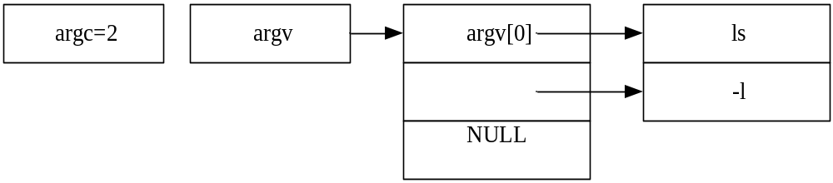
3.3 命令行参数及获取
main函数
  int main(int argc, char *argv[ ]);
    argc：
      代表命令行中输入项的个数（包括可执行文件名）
    argv：
      数组长度为argc。
      argv[0]~argv[argc-1]指向命令行各输入项的字符串首地址，argv[argc]存放NULL。
字符串数组指针

Slide 10
3.4 环境变量
代表当前系统环境信息
用户可进行查看，增加/修改，删除
  设置环境变量命令方式
    在shell中设置，仅在当前shell中有效，重启无效
  函数方式
    在程序运行过程中设置，仅在进程过程中有效。
永久有效（在文件中修改）
  所有用户识别：/etc/profile
  某一用户识别：~/.bash_profile
  重启系统或使用“. 文件名”使配置立即生效

Slide 11
3.4 环境变量
命令方式
  查看变量
    set
    echo $varname
  增加或修改
    export varname=value
  删除：
    unset varname

Slide 12
3.4 环境变量
函数方式
  查看变量
    char *getenv(const char *var);
      var代表变量名，成功返回变量值，否则返回NULL。
      如：char *val=getenv(“PATH”);
  删除
    void unsetenv(cosnt char *var);
      var代表变量名
      如unsetenv(“AGE”);

Slide 13
3.4 环境变量
函数方式
  增加或修改
    int putenv( const char *string );
      参数格式：“变量名=变量值”。
      如putenv(“AGE=20”);
    int setenv(const char *var,const char *val,int overwrite);
      var变量名，val变量值，overwrite(非0覆盖已存在的变量)
      如setenv(“AGE”,”20”,1);
    返回值：成功返回0，否则返回-1。

Slide 14
3.5 时间管理
时间基本概念
  GMT
    Greenwich Mean Time
    格林尼治时间
  UTC
    Universal Time Coordinated
    国际协调时间
  Local time
    本地时间

Slide 15
3.5 时间管理
Linux下时间表示方法
  time_t
    从1970年1月1日午夜开始计数的秒数值。
    与系统直接进行交互的类型，UTC
  结构体struct tm
    将UTC时间根据当前设置的时区进行分解
    年、月、月日、时、分、秒、周日、年日等。
  字符串：例如 Tue Jul 23 09：44：17 2002

Slide 16
3.5 时间管理
Linux下时间表示方法
  struct tm
  {
  int tm_sec; [0,61]，2秒跳秒
  int tm_min; [0,59]
  int tm_hour; [0,23]
  int tm_mday; [1,31]
  int tm_mon; [0,11]
  int tm_year; year since 1900
  int tm_wday; [0,6]
  int tm_yday; [0,365]
  int tm_isdst; 夏令时标记
  (>0夏令时有效，0无效，-1信息不可用)
  }；

Slide 17
3.5 时间管理
时间表示转换图
struct tm
localtime
asctime
time
mktime
time_t
getdate
字符串
ctime

Slide 18
3.5 时间管理
time
  头文件：#include <time.h>
  功能：得到系统当前的时间，time_t
  原型：time_t time(time_t *t);
  举例：
    time_t curt;
    curt=time(NULL);
    或
    time_t curt;
    time(&curt);

Slide 19
3.5 时间管理
localtime
  头文件：#include <time.h>
  功能：把time_t转换成本地时间
  原型：struct tm *localtime(const time_t *t);
  举例：
    time_t curt;
    time(&curt);
    struct tm *ptm;
    ptm=localtime(&curt);

Slide 20
3.5 时间管理
ctime
  头文件：#include <time.h>
  功能：把time_t转换成本地时间字符串
  原型：char * ctime(const time_t *t);
  举例：
    time_t curt;
    time(&curt);
    char *pstrt;
    pstrt=ctime(&curt);

Slide 21
3.6 错误代码
errno
  头文件：#include <errno.h>
  举例：
    printf("errno1=%d\n",errno);
    if(fopen("any","r")==NULL)
    {
    printf("errno2=%d\n",errno);
    }

Slide 22
3.7 标准I/O与文件I/O
对于文件的输入/输出一般有两种方式，一个是标准I/O，另一个是文件I/O。
操作 | 标准I/O | 文件I/O
打开 | fopen，freopen，fdopen | open
关闭 | fclose | close
读 | getc，fgetc，getcharfgets，getsfread | read
写 | putc，fputc，putcharfputs，puts，fwrite | write

Slide 23
3.7 标准I/O与文件I/O
标准I/O提供了3种类型的缓冲。
（1）全缓冲。这种情况下，在填满标准I/O缓冲区后才进行实际I/O操作。对于驻留在磁盘上的文件通常由标准I/O库实施全缓冲。一个文件流上执行第一次I/O操作时，相关标准I/O函数通常调用malloc函数获得需使用的缓冲区。

Slide 24
3.7 标准I/O与文件I/O
（2）行缓冲。在这种情况下，当在输入和输出中遇到换行符时，标准I/O库执行I/O操作。这允许我们一次输出一个字符，但只有在写了一行之后才进行实际I/O操作。当I/O操作涉及一个终端时，通常使用行缓冲。因为标准I/O库用来收集每一行的缓冲区的长度是固定的，所以只要填满了缓冲区，那么即使没有写一个换行符，也进行I/O操作。

Slide 25
3.7 标准I/O与文件I/O
（3）无缓冲。标准I/O库不对字符进行缓冲存储。例如，如果用I/O函数fputs写15个字符到不带缓冲的文件流中，则该函数很可能用系统调用write将这些字符立即写至相关联的打开文件中。

Slide 26
3.8案例3：设置环境变量
本项目通过命令行来对进程设置某环境变量的值，如果命令行未给出值则获取当前时间作为该环境变量的值，要求显示该环境变量修改前与修改后的值。

Slide 27
3.8案例3：设置环境变量
见教材。

Slide 28
谢谢！

